Slide 1
Mathematik 8 Abels

Slide 2
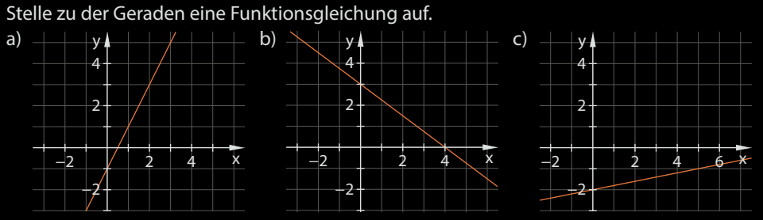
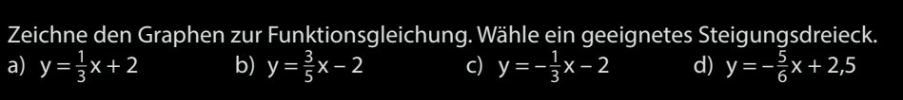

Slide 3
Gerade durch zwei Punkte

Slide 4
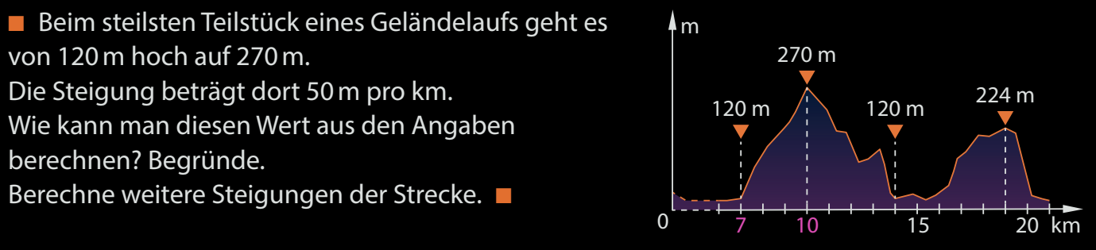

Slide 5
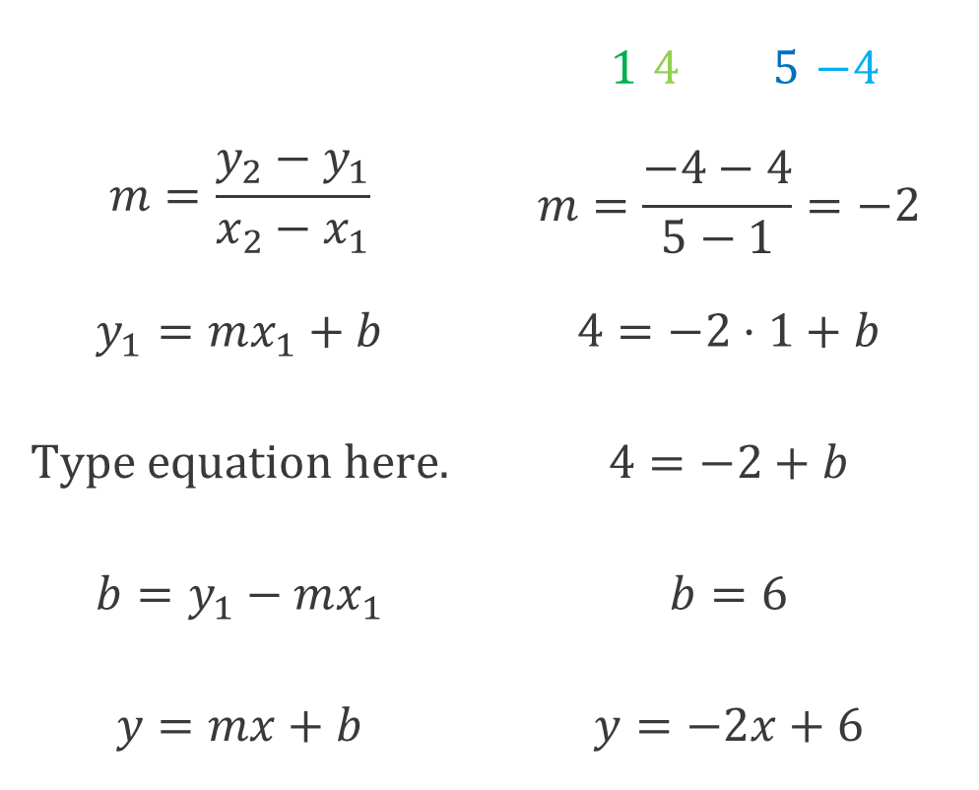
Gerade durch zwei Punkte
Beispiel
Punkte bestimmen
Steigung berechnen
Punkt und Steigung in allg. Gleichung einsetzen
y-Achsenabschnitt berechnen
Funktionsgleichung aufstellen
$$A\left(x_{1} | y_{1}\right), B\left(x_{2} | y_{2}\right)$$ | $$A\left(1 | 4\right), B\left(5 | −4\right)$$
$$m=\frac{y_{2}−y_{1}}{x_{2}−x_{1}}$$ | $$m=\frac{−4−4}{5−1}=−2$$
$$y_{1}=mx_{1}+b$$ | $$4=−2⋅1+b$$
 | $$4=−2+b$$
$$b=y_{1}−mx_{1}$$ | $$b=6$$
$$y=mx+b$$ | $$y=−2x+6$$

Slide 6
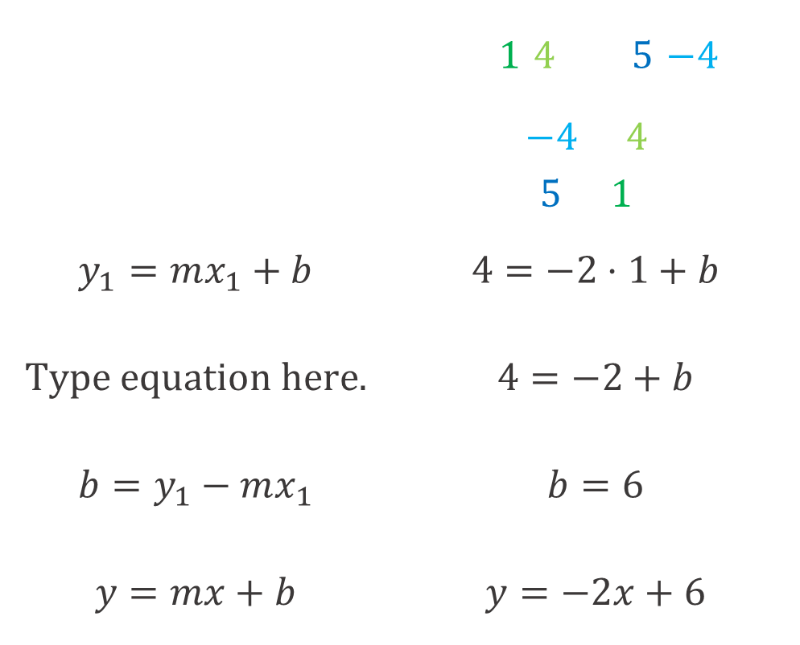
Gerade durch zwei Punkte
Beispiel
Punkte bestimmen
Steigung berechnen
Punkt und Steigung in allg. Gleichung einsetzen
y-Achsenabschnitt berechnen
Funktionsgleichung aufstellen
$$A\left(x_{1} | y_{1}\right), B\left(x_{2} | y_{2}\right)$$ | $$A\left(1 | 4\right), B\left(5 | −4\right)$$
$$m=\frac{y_{2}−y_{1}}{x_{2}−x_{1}}$$ | $$m=\frac{−4−4}{5−1}=−2$$
$$y_{1}=mx_{1}+b$$ | $$4=−2⋅1+b$$
 | $$4=−2+b$$
$$b=y_{1}−mx_{1}$$ | $$b=6$$
$$y=mx+b$$ | $$y=−2x+6$$

Slide 7
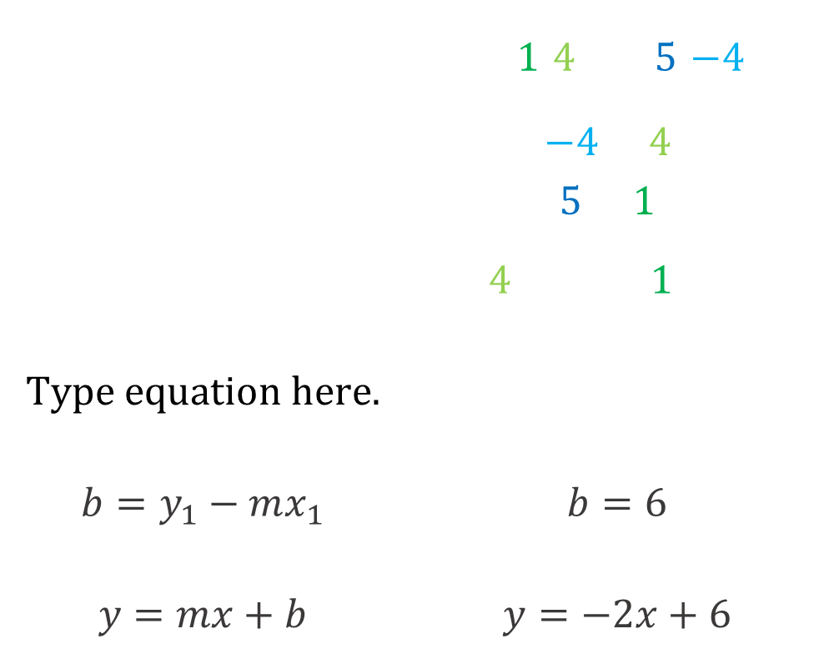
Gerade durch zwei Punkte
Beispiel
Punkte bestimmen
Steigung berechnen
Punkt und Steigung in allg. Gleichung einsetzen
y-Achsenabschnitt berechnen
Funktionsgleichung aufstellen
$$A\left(x_{1} | y_{1}\right), B\left(x_{2} | y_{2}\right)$$ | $$A\left(1 | 4\right), B\left(5 | −4\right)$$
$$m=\frac{y_{2}−y_{1}}{x_{2}−x_{1}}$$ | $$m=\frac{−4−4}{5−1}=−2$$
$$y_{1}=mx_{1}+b$$ | $$4=−2⋅1+b$$
 | $$4=−2+b$$
$$b=y_{1}−mx_{1}$$ | $$b=6$$
$$y=mx+b$$ | $$y=−2x+6$$

Slide 8
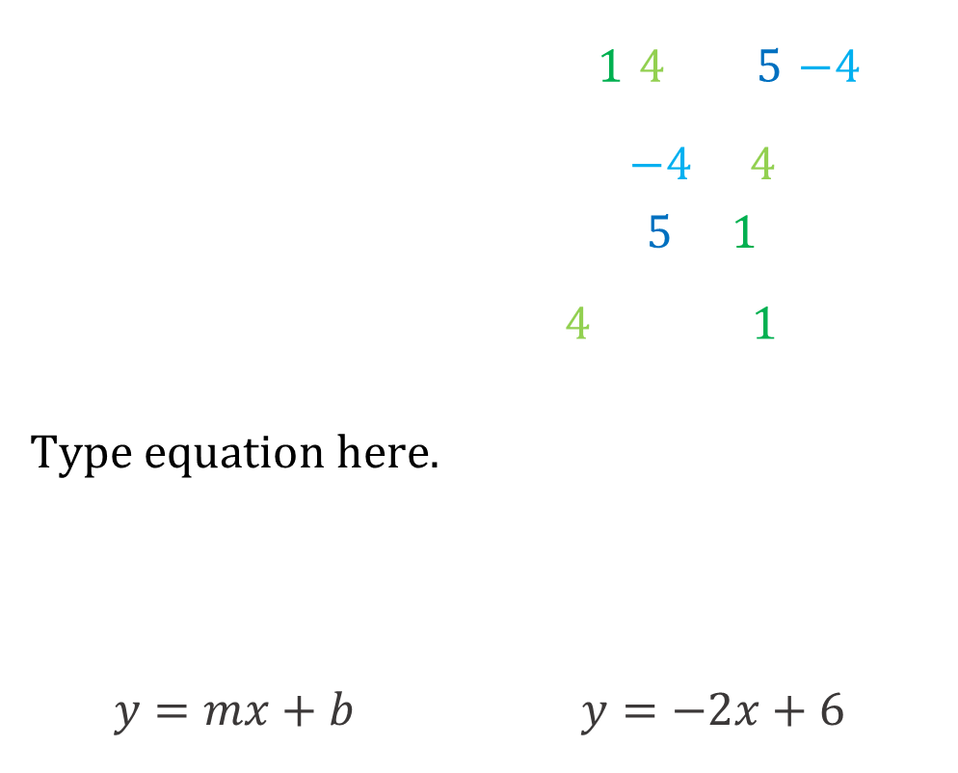
Gerade durch zwei Punkte
Beispiel
Punkte bestimmen
Steigung berechnen
Punkt und Steigung in allg. Gleichung einsetzen
y-Achsenabschnitt berechnen
Funktionsgleichung aufstellen
$$A\left(x_{1} | y_{1}\right), B\left(x_{2} | y_{2}\right)$$ | $$A\left(1 | 4\right), B\left(5 | −4\right)$$
$$m=\frac{y_{2}−y_{1}}{x_{2}−x_{1}}$$ | $$m=\frac{−4−4}{5−1}=−2$$
$$y_{1}=mx_{1}+b$$ | $$4=−2⋅1+b$$
 | $$4=−2+b$$
$$b=y_{1}−mx_{1}$$ | $$b=6$$
$$y=mx+b$$ | $$y=−2x+6$$

Slide 9
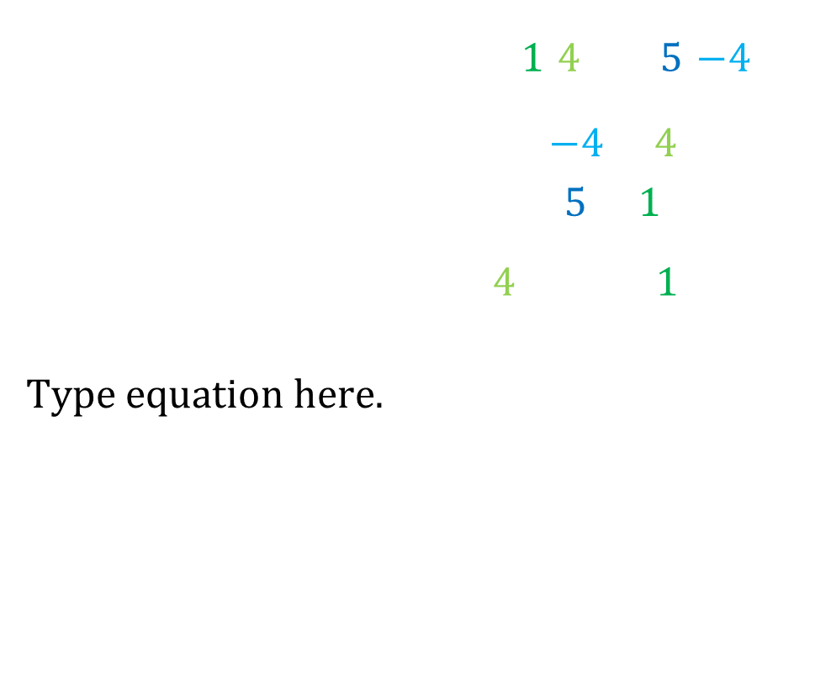
Gerade durch zwei Punkte
Beispiel
Punkte bestimmen
Steigung berechnen
Punkt und Steigung in allg. Gleichung einsetzen
y-Achsenabschnitt berechnen
Funktionsgleichung aufstellen
$$A\left(x_{1} | y_{1}\right), B\left(x_{2} | y_{2}\right)$$ | $$A\left(1 | 4\right), B\left(5 | −4\right)$$
$$m=\frac{y_{2}−y_{1}}{x_{2}−x_{1}}$$ | $$m=\frac{−4−4}{5−1}=−2$$
$$y_{1}=mx_{1}+b$$ | $$4=−2⋅1+b$$
 | $$4=−2+b$$
$$b=y_{1}−mx_{1}$$ | $$b=6$$
$$y=mx+b$$ | $$y=−2x+6$$

Slide 10
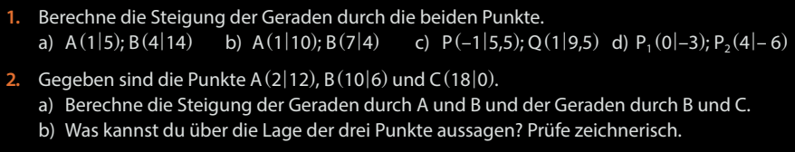
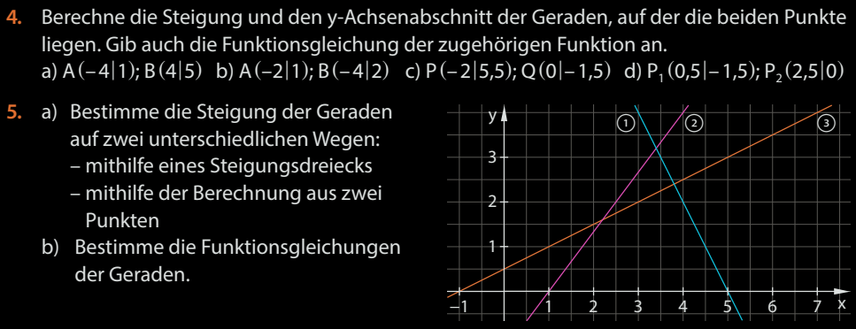
Fun167,168

Slide 11
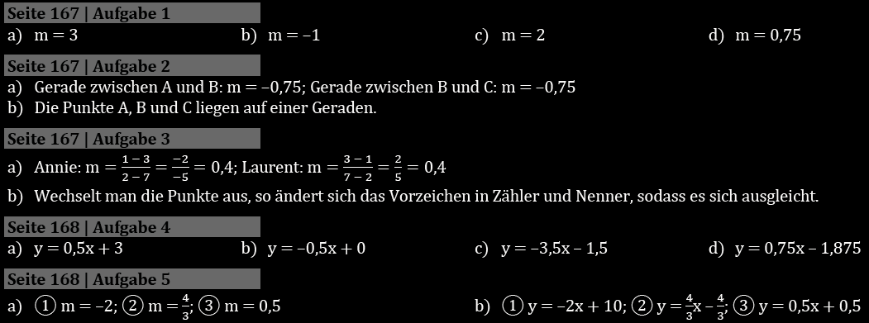
Fun167,168

Slide 12
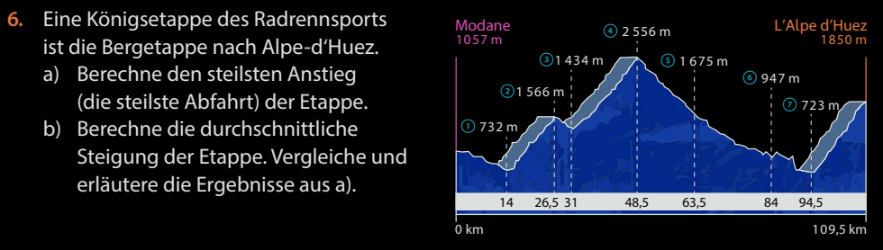
Fun168

